Slide 1



Slide 2


脑干出血crkp感染一例

Slide 3

● 病例简介
摘要
1.独特性：年轻患者，脑干出血，意识昏迷，气管切开
2.背景：患者长期卧床，无咳嗽反射，气管切开状态

Slide 4
● 患者基础信息
1.人口学信息：32岁，男性，上海市长宁区程家桥街道哈密路1713弄
2.主诉：患者意识昏迷痰液量粘稠，反复低氧血症，呼吸急促，间断出现高热。
3.既往史：体健

Slide 5
● 入院后检查
1.体格检查：
T38.2，P98次/分，R13次/分，BP147/98mmHg，呼吸急促，散在痰鸣音，意识昏迷，四肢肌力不配合。
2.辅助检查：
肺部CT

Slide 6
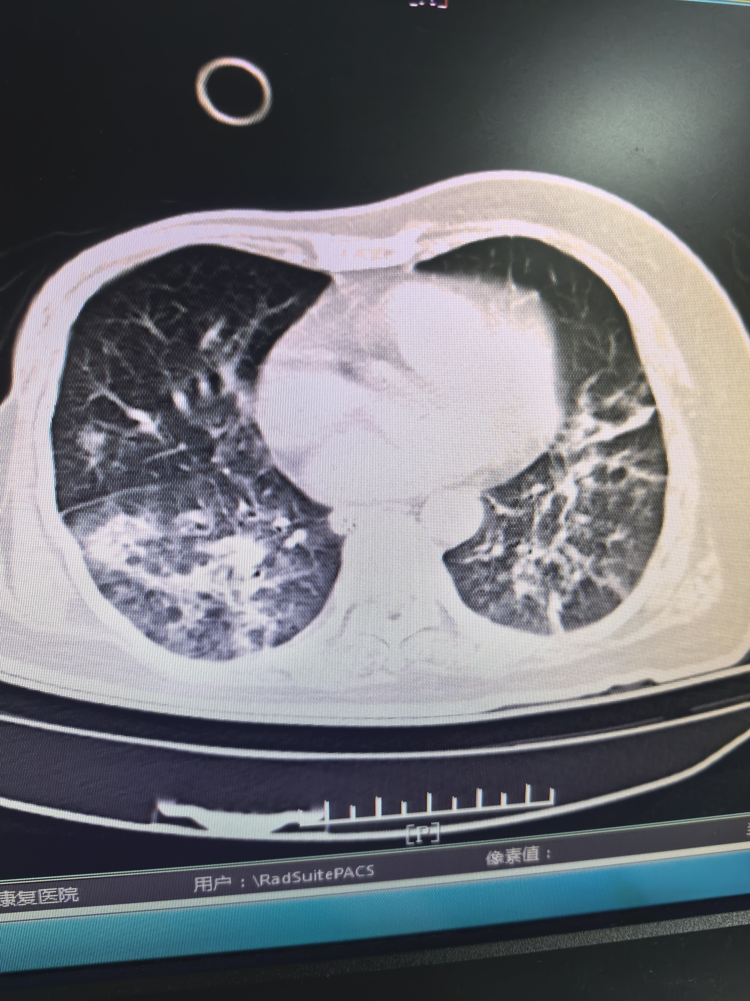
● 入院后检查
3.影像学检查：

Slide 7
● 诊断评估
诊断评估
1.初步诊断：脑干出血，肺部感染，高血压3级
2.诊断依据：痰培养鲍曼不动杆菌
3.鉴别诊断：细菌学诊断明确

Slide 8
● 治疗过程
1.药物：美罗培南 1.0 ivgtt q8h
2.手术：无

Slide 9
● 治疗过程
3.微生物/病理结果：痰培养：泛耐药鲍曼不动杆菌
4.方案调整：效果差，体温炎症指标不下降，依拉环素50mg ivgtt q12h，舒普深3.0 ivgttq8h，舒巴坦2.0 q8h
5.指标追踪：crp由96将至23

Slide 10
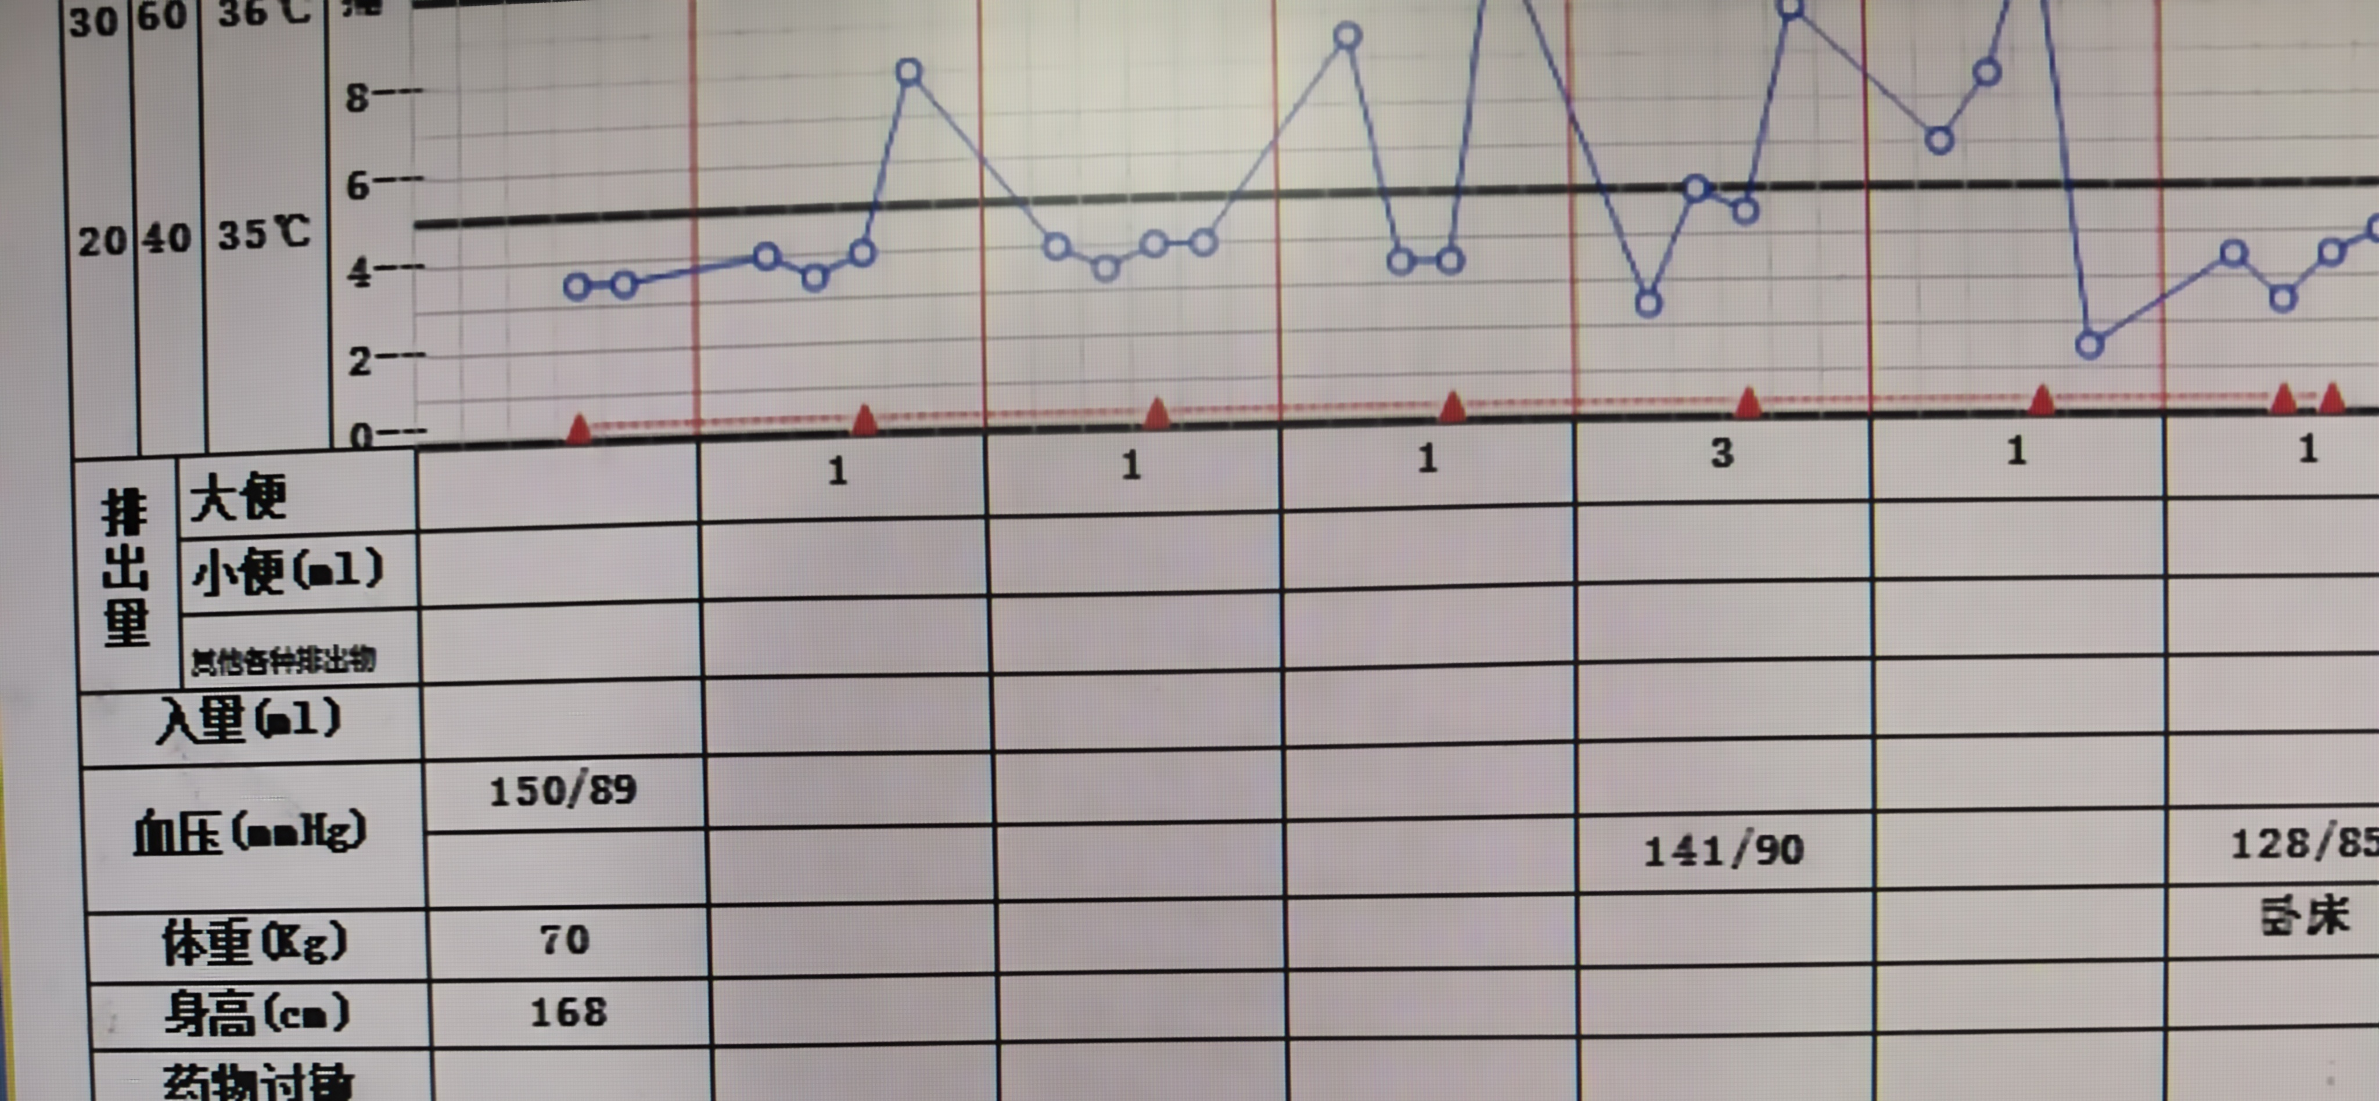
● 治疗过程
3.时间轴记录:(折线图)

Slide 11

● 诊疗体会
1.疗效评价：调整抗感染放方案后，痰液减少，体温基本正常。
2.局限性：无
3.结论：依拉环素治疗鲍曼不动杆菌效果安全，不良反应少。

Slide 12
感谢观看
敬请指导

